Slide 1

Název školy: ZŠ a MŠ Zvole
Autor: Mgr. Jitka Krupičková
Název: VY_52_INOVACE_25_1.světová válka
Téma: Člověk a jeho svět – Vlastivěda
Číslo projektu: CZ.1.07/1.4.00/21.0305

Slide 2
Hospodářský boj
Průmyslová výroba byla v plném proudu, potřebovala mít zdroje laciných surovin k výrobě a možnost prodávat své výrobky
Průmyslové mocnosti se snažily získat zámořské země
Dochází mezi nimi ke střetům zájmu

Slide 3
Seskupení evropských zemí
Evropské země se seskupily, aby za vzájemné podpory dosáhly svých cílů
Trojspolek - Německo, Rakousko-Uhersko a Itálie(později odstoupila)
Trojdohoda – Velká Británie, Francie, Rusko
Hrozí otevřená válka, státy se zbrojí

Slide 4
Boj o Bosnu a Hercegovinu
r.1908 prohlásilo Rakousko-Uhersko Bosnu a Hercegovinu za součást svého území
To se nelíbilo Srbsku
Za Srbskem stojí Rusko, jeho ochránce

Slide 5
Atentát na Františka Ferdinanda d´Este v Sarajevu
V červnu 1914 odjíždí následník trůnu František Ferdinand d´Este do Bosny na státnickou návštěvu
Sedm studentů ze skupiny Mladá Bosna na něj zaútočilo
10h 12min dopadl granát na spuštěnou střechu auta, ale skutálel se

Slide 6
V 10.45h následníkův vůz vjíždí do nesprávné ulice, objevuje se atentátník Gavrilo Princip a dvěma ranami z pušky zasáhl Fr. Ferdinanda a jeho choť Žofii Chotkovou
Neplnoletí aktéři atentátu jsou odsouzeni na 20 let těžkého žaláře v terezínské pevnosti
Vše se mohlo vyřešit jednáním, tato událost byla využita k rozpoutání války

Slide 7
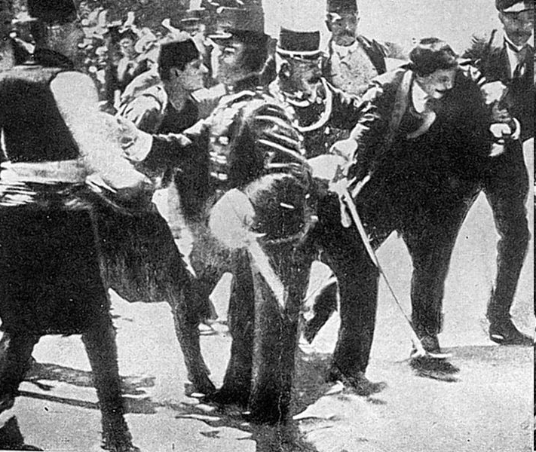
Zatčení Gavrila Principa

Slide 8
Rakouský císař vyhlašuje
29. července Srbsku válku

Slide 9
Průběh války
Za Srbsko se postavilo Rusko
Rusku vyhlašuje válku Německo i Rakousko
Rusku přispěchala na pomoc Francie a Velká Británie
Postupně byly do války vtaženy další státy
Trvala déle než 4 roky

Slide 10
Boj na třech frontách
Na jihu na Balkáně a v Itálii
Na východě v Rusku
Na západě ve Francii a Belgii
Byly použity technické prostředky –tanky, letadla, ponorky,otravný plyn, telefon a telegraf

Slide 11
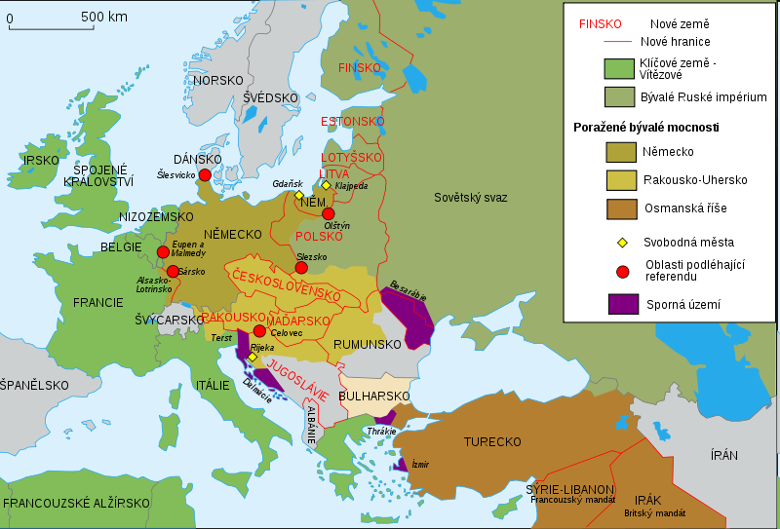
Mapa Evropy 1923

Slide 12
Zákopová válka
První světová válka se odehrávala v zákopech za ostnatými dráty, kdy linie boje setrvávala dlouhé měsíce na stejném místě
Např.bitva u města Verdun (Francie), od února do prosince 1916 tu na jediném místě padlo téměř milión vojáků –“Verdunské peklo“

Slide 13
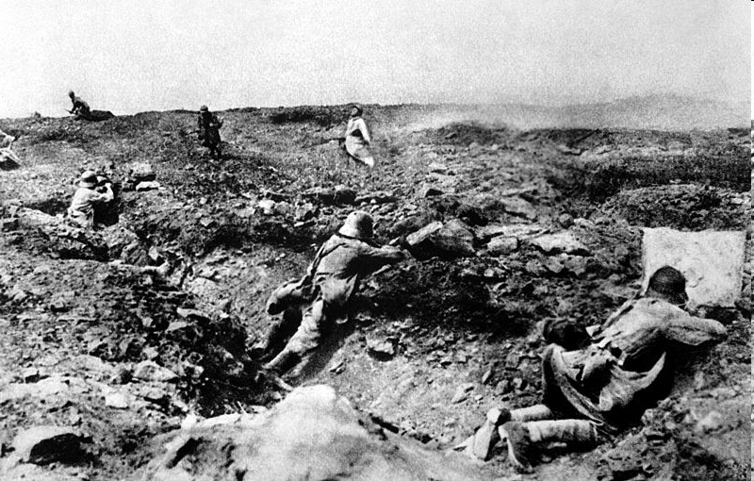
Francouzský útok na německé pozice, 1917

Slide 14
Konec války
Válku rozhodl vstup Spojených států amerických do bojů na straně Dohody v roce 1917
Listopad 1918 se Rakousko-Uhersko a pak i Německo vzdaly
První světová válka pro 28 válčících států končí

Slide 15
Jaké výsledky válka přinesla?
Ze 70 miliónů vojáků 10 mil. zahynulo
Strádání obyvatel v zázemí vyvrcholilo v hladové bouře
Nemoci, epidemie, zničení krajiny
Změny na mapě Evropy – rozpad Rakouska-Uherska
Vznik samostatného Československého státu

Slide 16
Zdroje:
Zatčení G. Principa. Dostupné jako volné dílo z Wikimedia Commons z www: http://cs.wikipedia.org/wiki/Soubor:Gavrilo_Princip_captured_in_Sarajevo_1914.jpg
Mapa Evropy v roce 1923. Zdroj:Map_Europe_1923-fr.svg. Autor:Historicair. Dostupné z www: http://cs.wikipedia.org/wiki/Soubor:Map_Europe_1923-cs.svg
Francouzský útok na německé pozice, 1917 Author: Department of Defense. Department of the Army. Office of the Chief Signal Officer.Production Date: 1917.Licence: Public Domain. Dostupné z www: http://cs.wikipedia.org/wiki/Soubor:GermanInfantry1914.jpg

